Slide 1
স্বাগতম

Slide 2
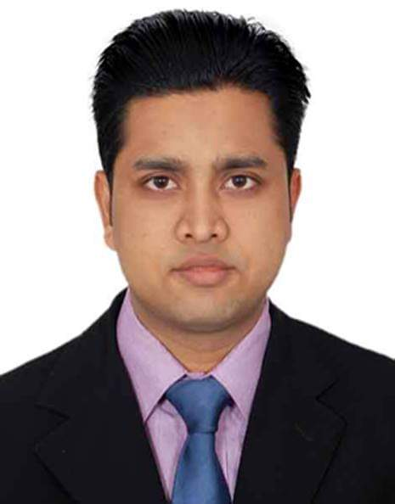
পরিচিতি
শিক্ষক পরিচিতি
পাঠ পরিচিতি
মোঃ শহীদুল ইসলাম
সহকারী শিক্ষক
৬৩ নং কালিয়াইশ সপ্রাবি
সাতকানিয়া, চট্টগ্রাম।
মোবাইলঃ ০১৮১৭৭৯৫০১৩
email: shahidbsk@gmail.com
শ্রেণিঃ প্রথম
বিষয়ঃ প্রাথমিক গণিত
অধ্যায়ঃ ছয়
পাঠ শিরোনামঃ সংখ্যা
পাঠ্যাংশঃ ১ থেকে ৩ পর্যন্ত সংখ্যা
সময়ঃ ৪৫ মিনিট

Slide 3
চলো আমরা ভিডিও দেখি

Slide 4
শিখনফল
এ পাঠ শেষে শিক্ষার্থীরা-
৪.১.২ ১ থেকে ৩ পর্যন্ত সংখ্যা প্রতীকগুলো চিনতে পারবে এবং প্রত্যকটিকে নাম অনুযায়ী শনাক্ত করতে পারবে।

Slide 5
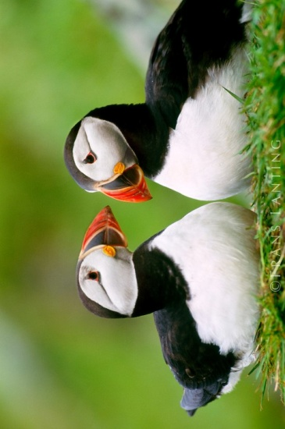
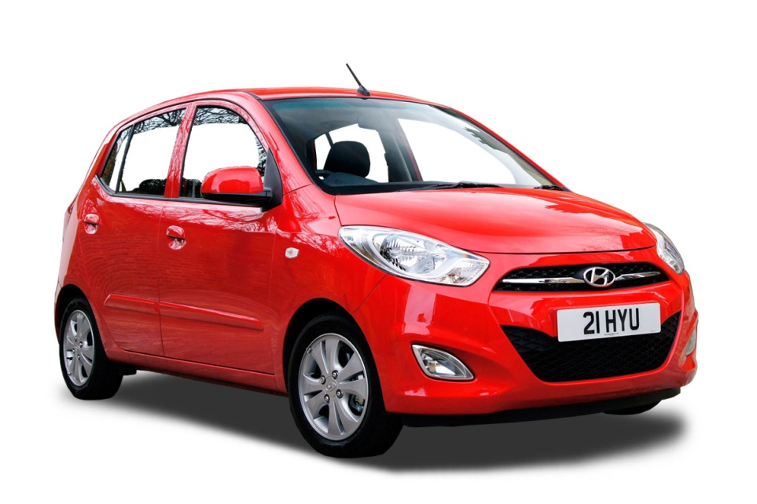
তোমরা ছবিতে কি কি দেখতে পাচ্ছ?

Slide 6
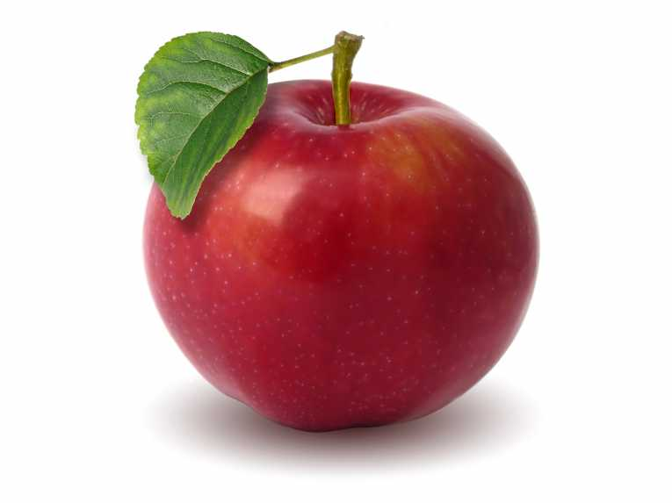
১

Slide 7
২

Slide 8
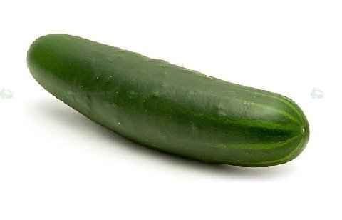
৩

Slide 9
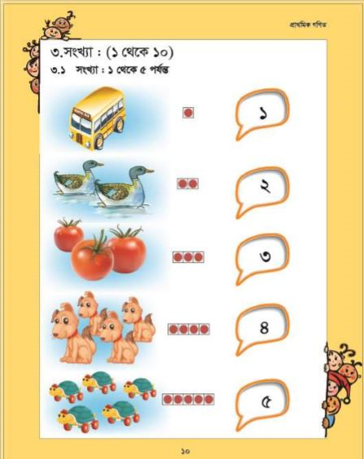
পাঠ্য বইয়ের সাথে সংযোগ
তোমার গণিত বইয়ের ১০ পৃষ্টা খোলো

Slide 10
আমরা ১, ২, ৩ পড়ি

Slide 11
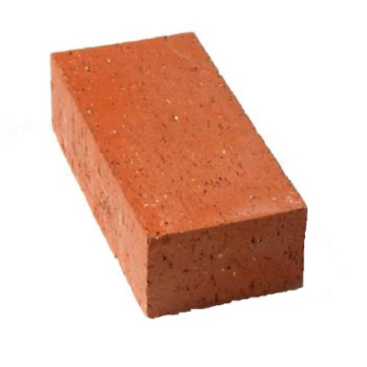
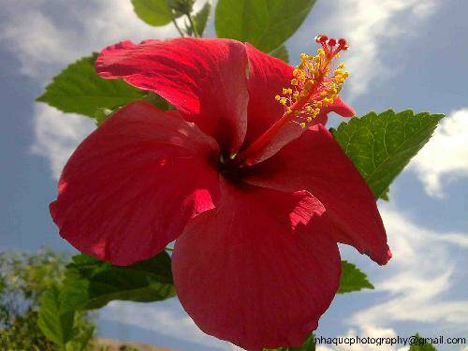
দলীয় কাজ
শাপলা দল
গোলাপ দল
এখানে কয়টি ইট?
এখানে কয়টি ফুল?

Slide 12
মূল্যায়ন
ছবি গণনা করে সংখ্যার সাথে দাগ টেনে মিল করি
৩
১
২

Slide 13
বাড়ির কাজ
তোমাদের বাড়িতে আছে এমন ১টি গাছের পাতা ,২টি কাঠি,৩টি খাতা নিয়ে আসবে।

Slide 14
সবাইকে অশেষ ধন্যবাদ

